Slide 1
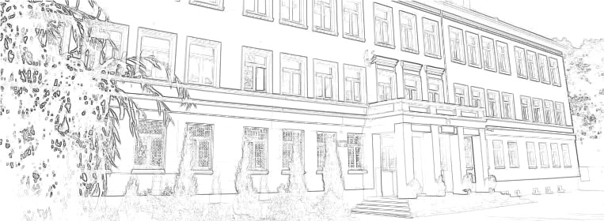

Zespół Szkół Centrum Kształcenia Zawodowego imienia Wincentego Witosa w Bujnach

Slide 2


Rok szkolny 2019/2020
Nareszcie dobiegł końca…
Trochę się w tym czasie działo…
Zobaczcie sami!

Slide 3
To, co nam się udało zrealizować wymienimy poniżej…

Slide 4
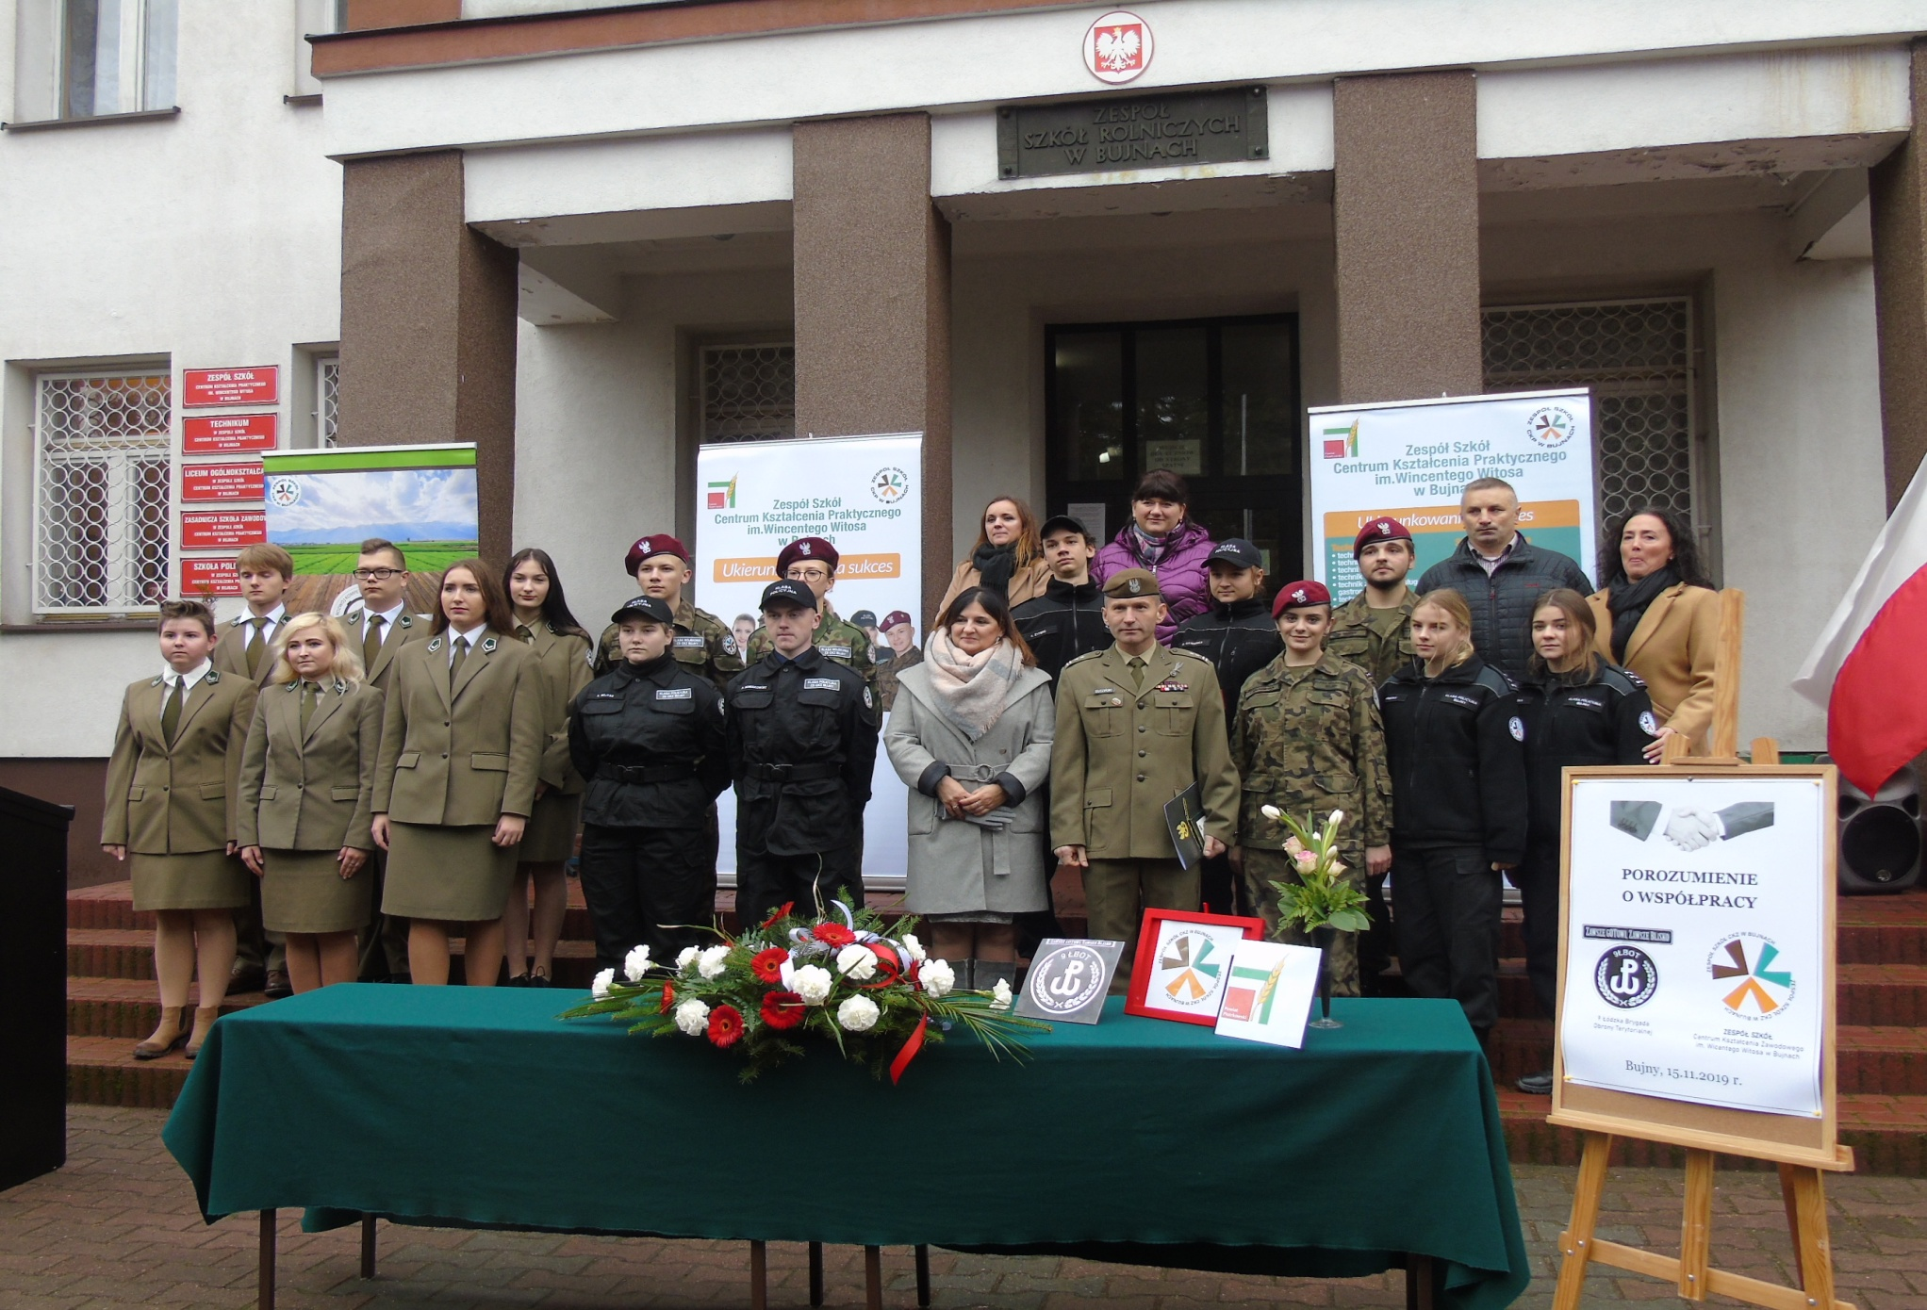

Slide 5
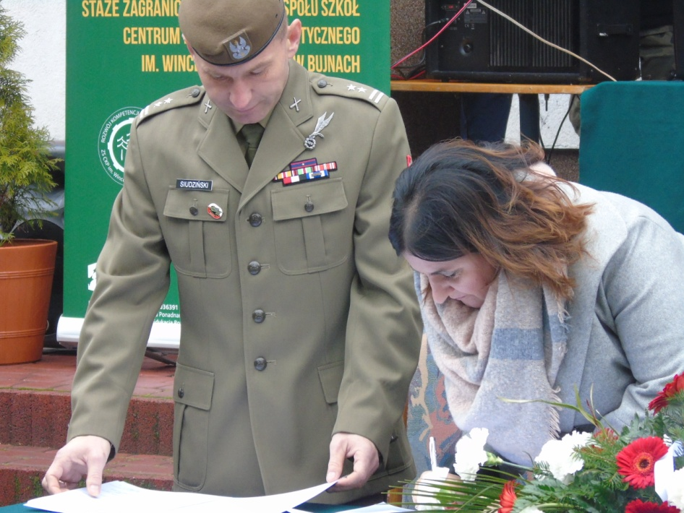
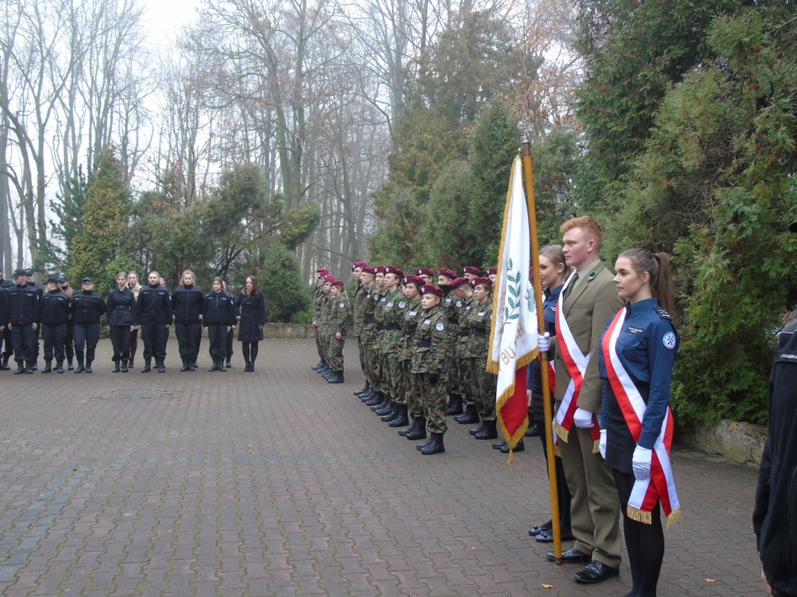
podpisaliśmy porozumienie z BOT w Łodzi

Slide 6
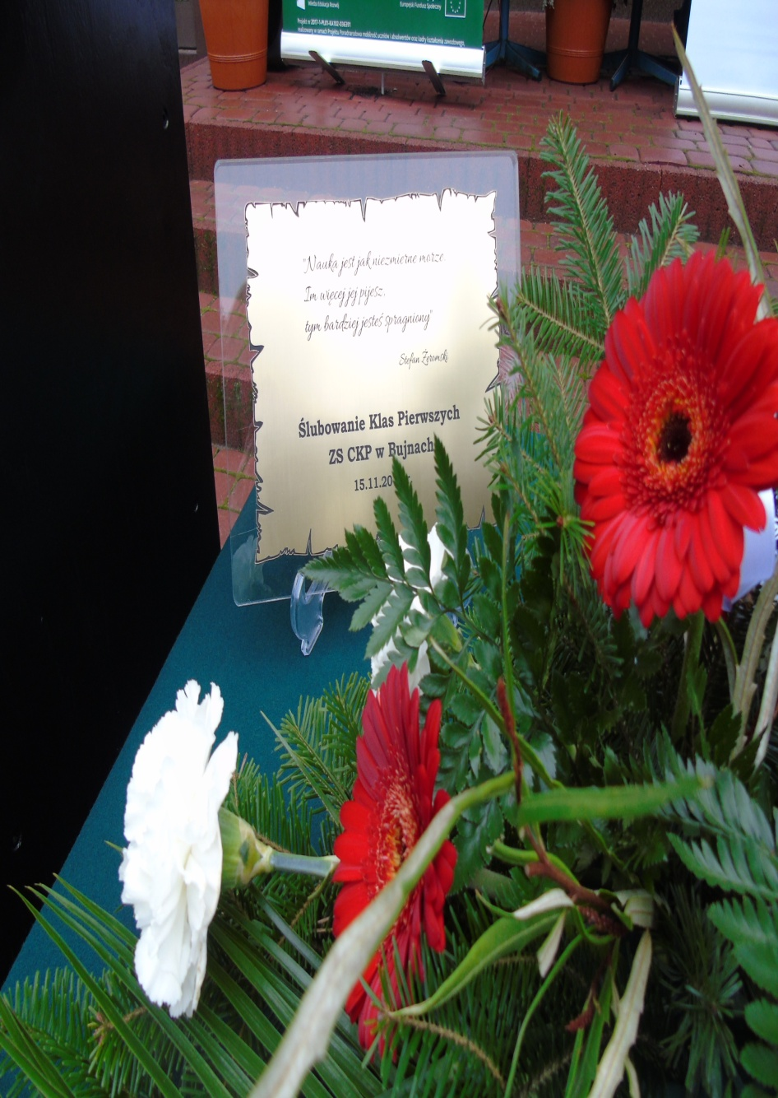
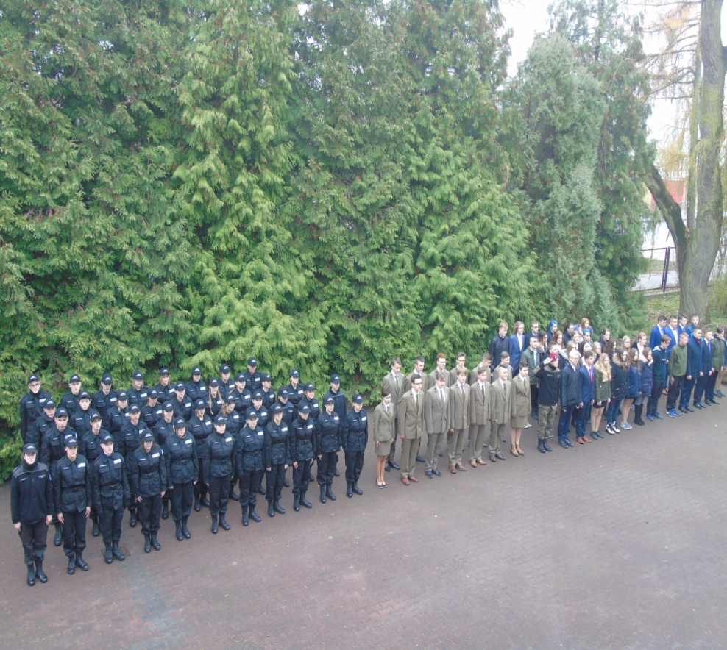
ślubowaliśmy
15.11.2019

Slide 7
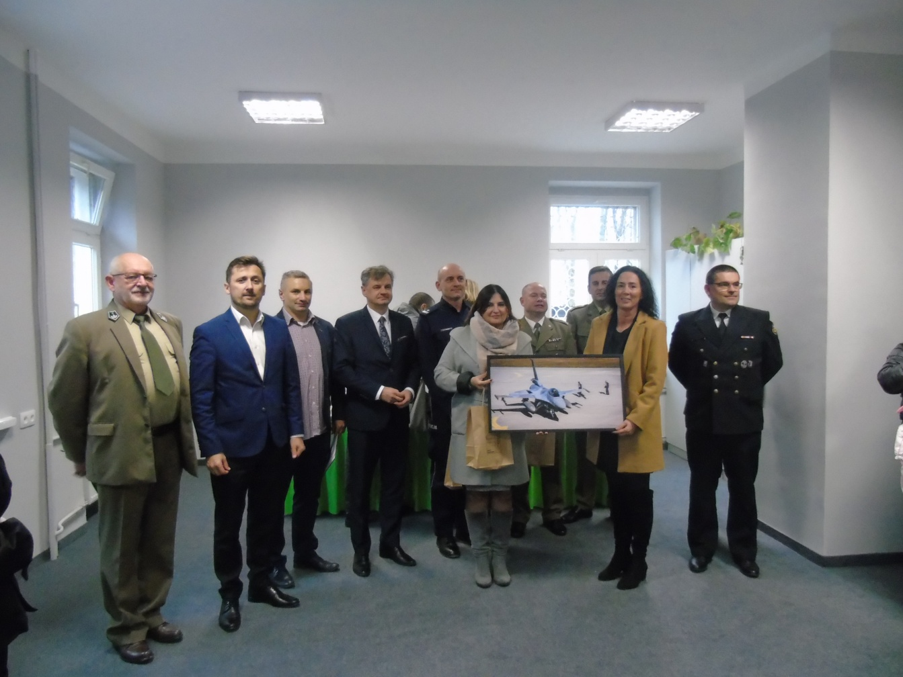
dostaliśmy samolot z 32 Bazy Lotnictwa Taktycznego w Łasku

Slide 8
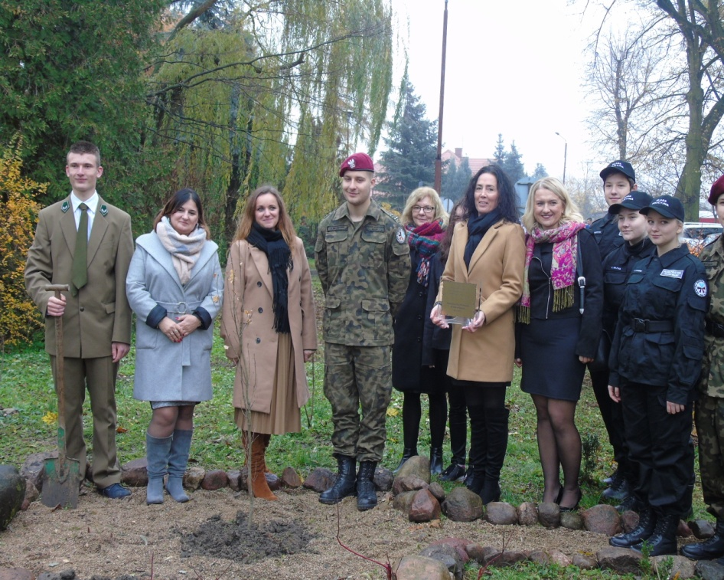
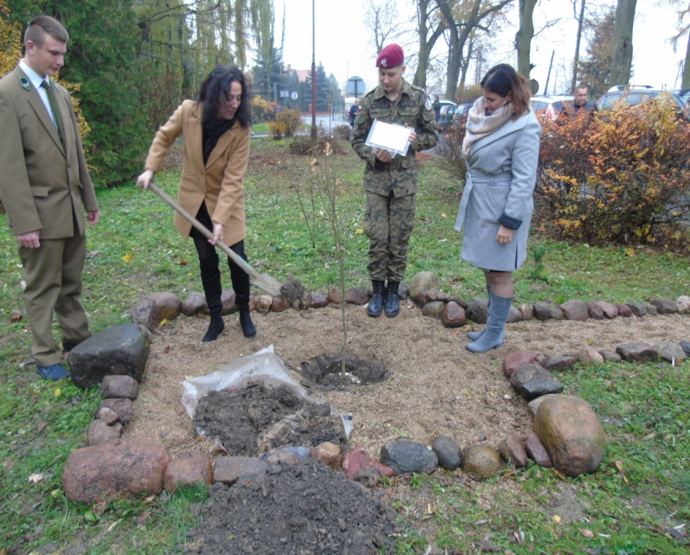
pierwszoklasiści z wychowawcami i Dyrekcją posadzili drzewo…

Slide 9
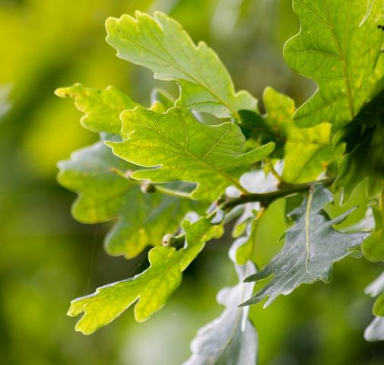
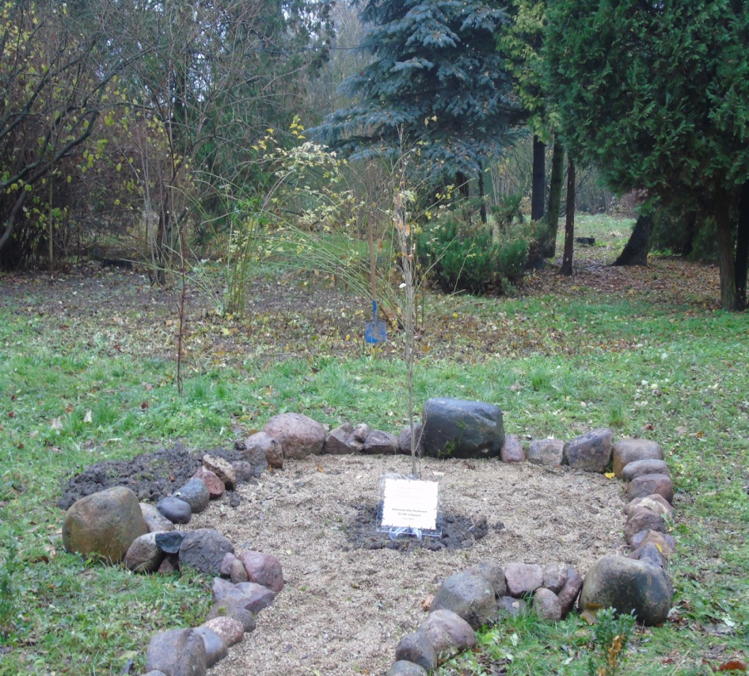
dąb też zaliczył ten rok szkolny

Slide 10
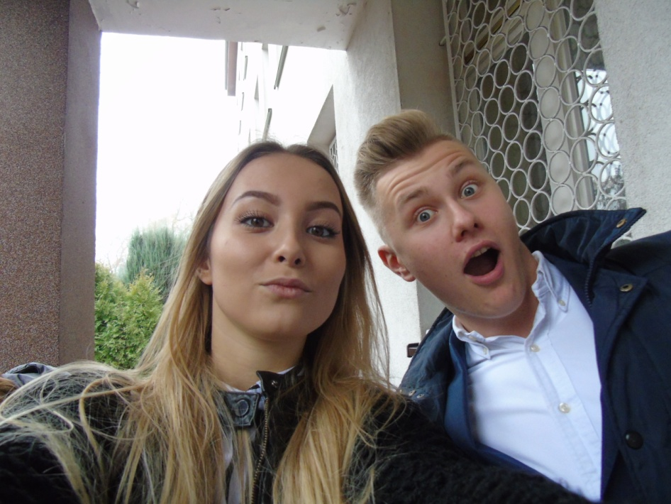
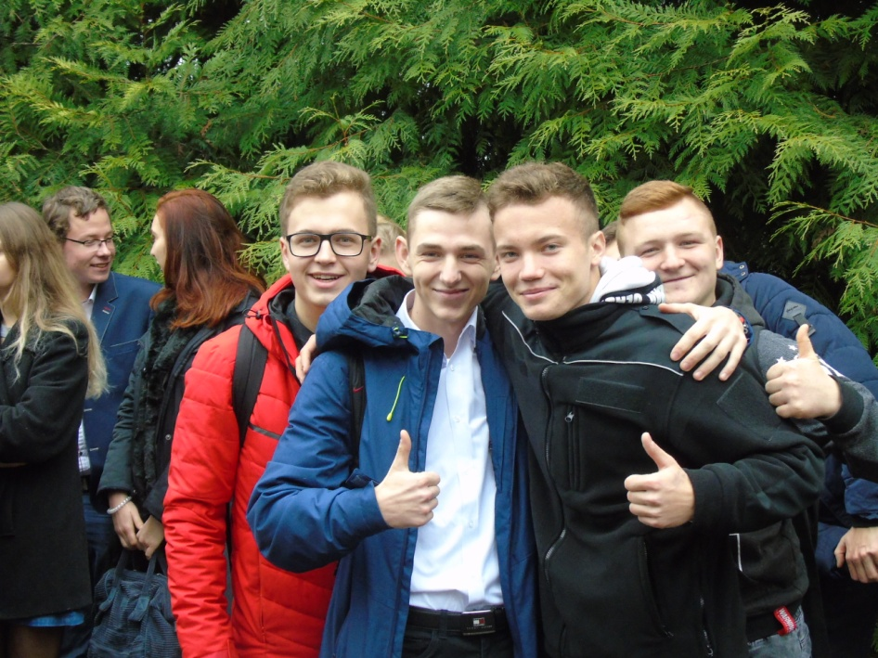
były imprezki klasowe

Slide 11
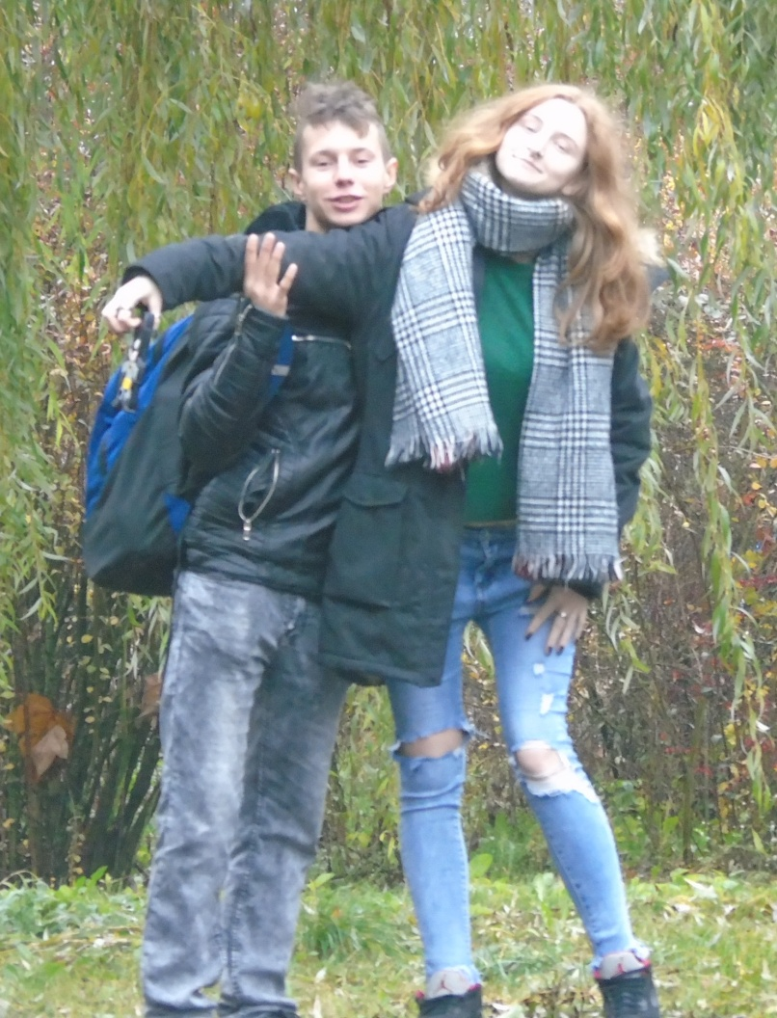
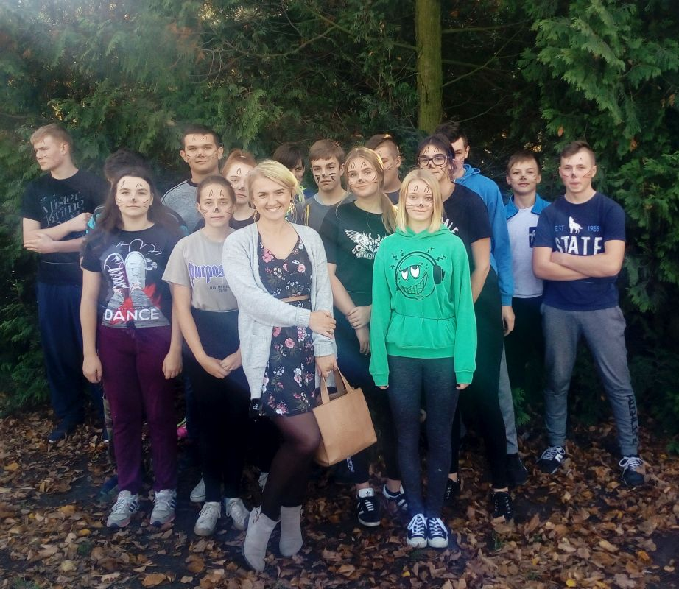
grupowo lub parami

Slide 12
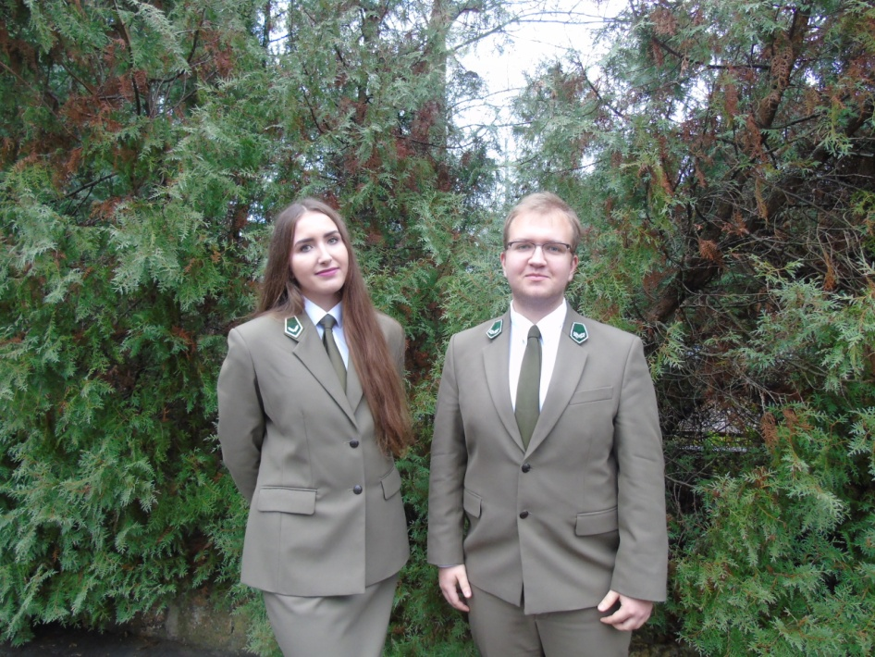
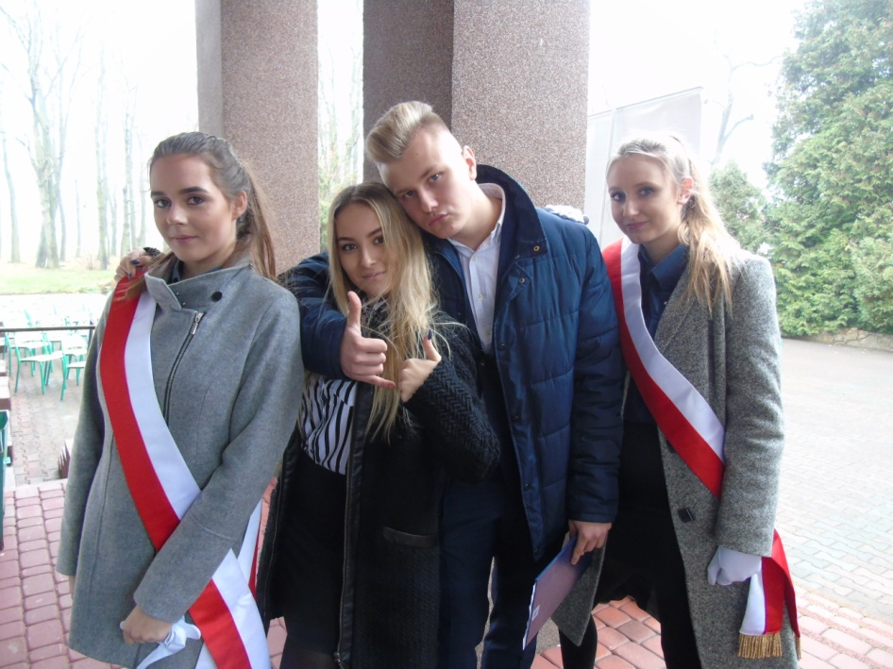
oficjalne i mniej oficjalne wystąpienia

Slide 13
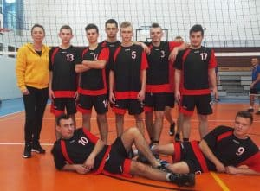
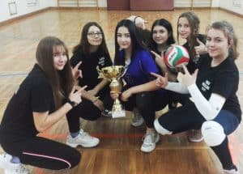
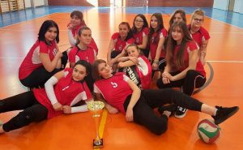
były wydarzenia sportowe

Slide 14
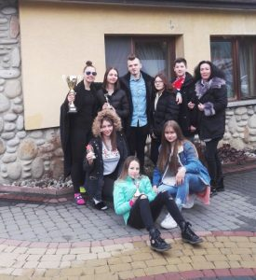
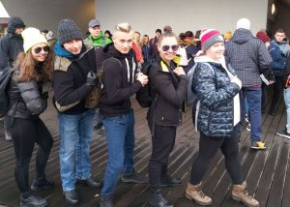
trochę turystyki

Slide 15
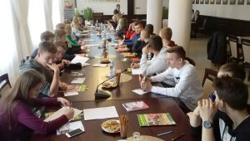
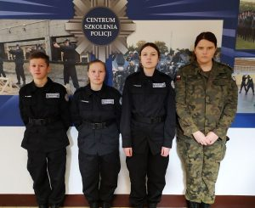
konferencje i olimpiady

Slide 16
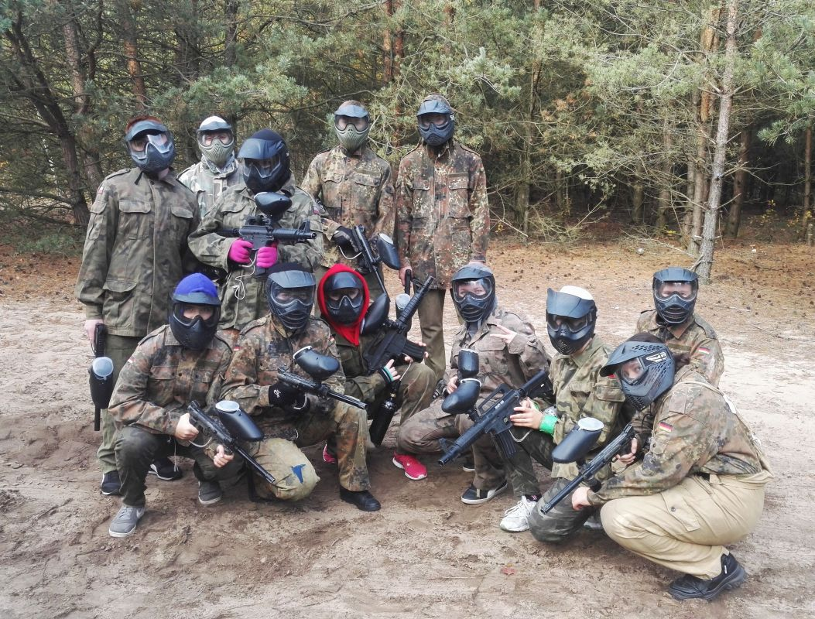
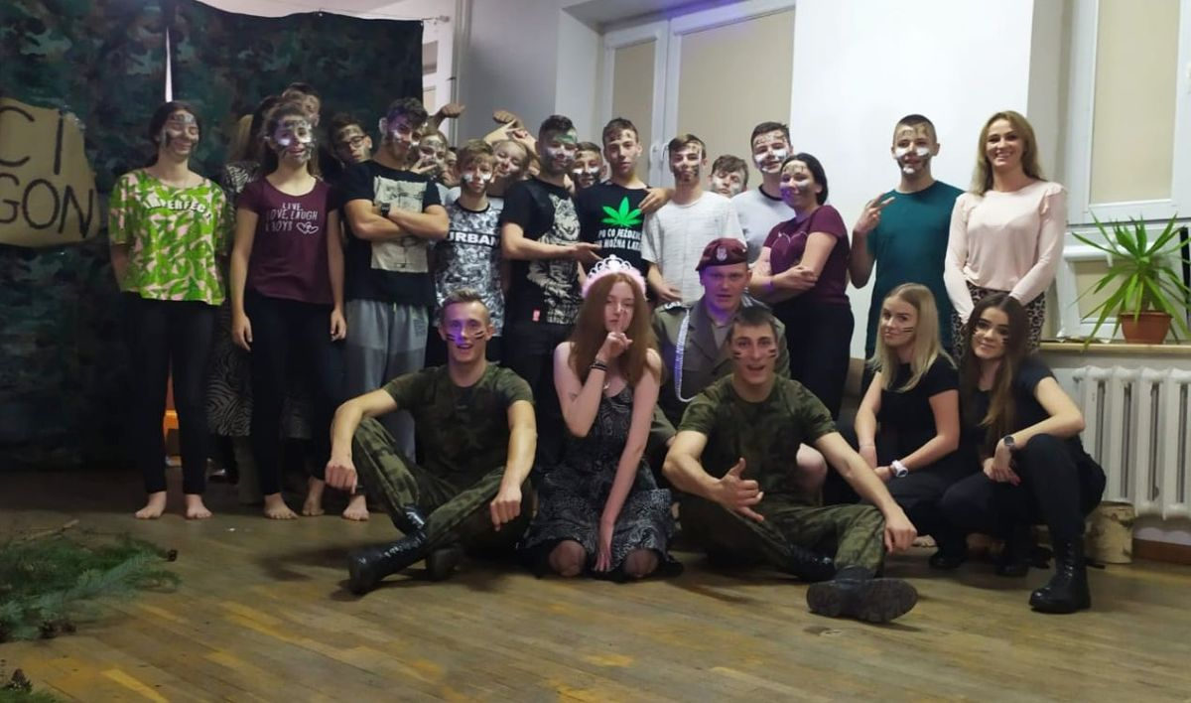
dużo dobrej zabawy

Slide 17

pod okiem Sylwana

Slide 18
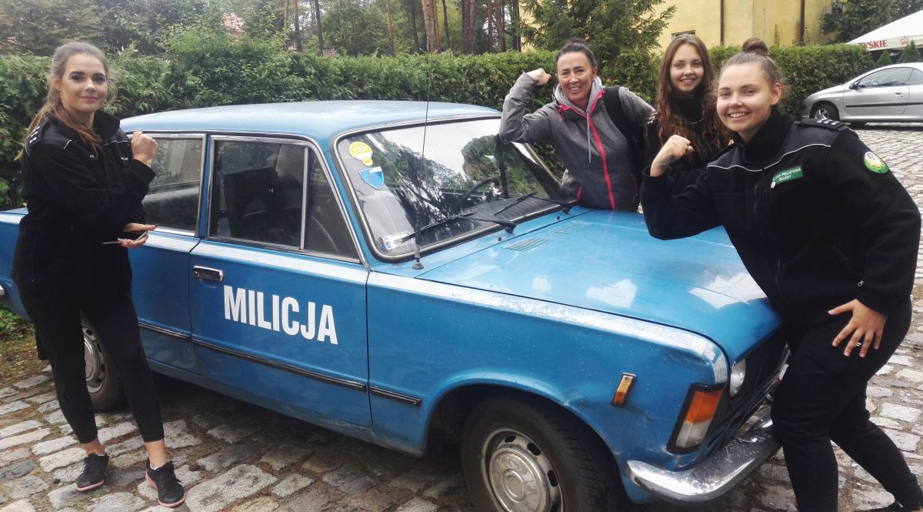
służb mundurowych

Slide 19
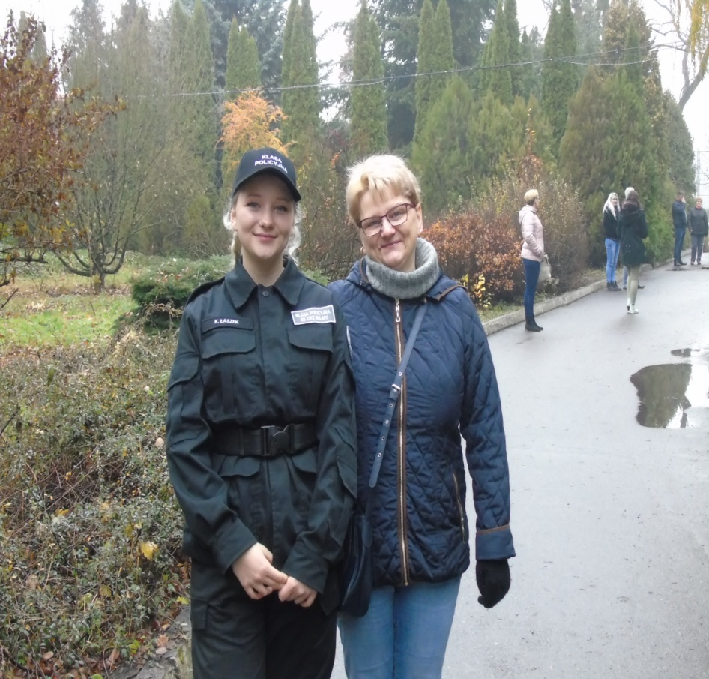
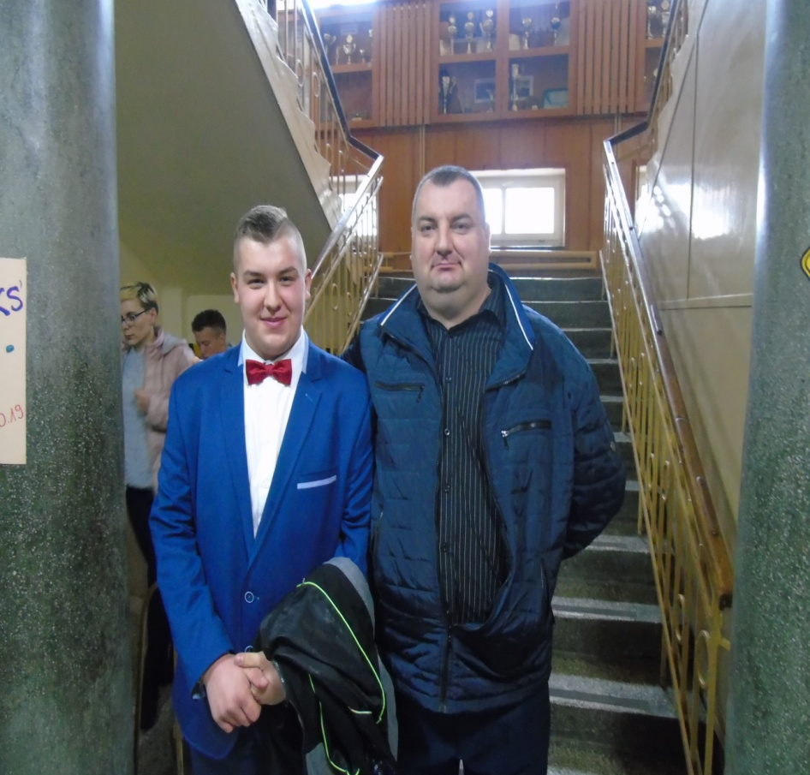
i tych najważniejszych

Slide 20
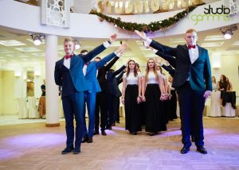
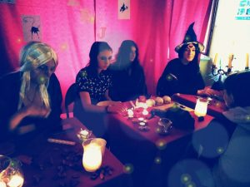
zaglądaliśmy w przyszłość i kultywowaliśmy tradycję

Slide 21
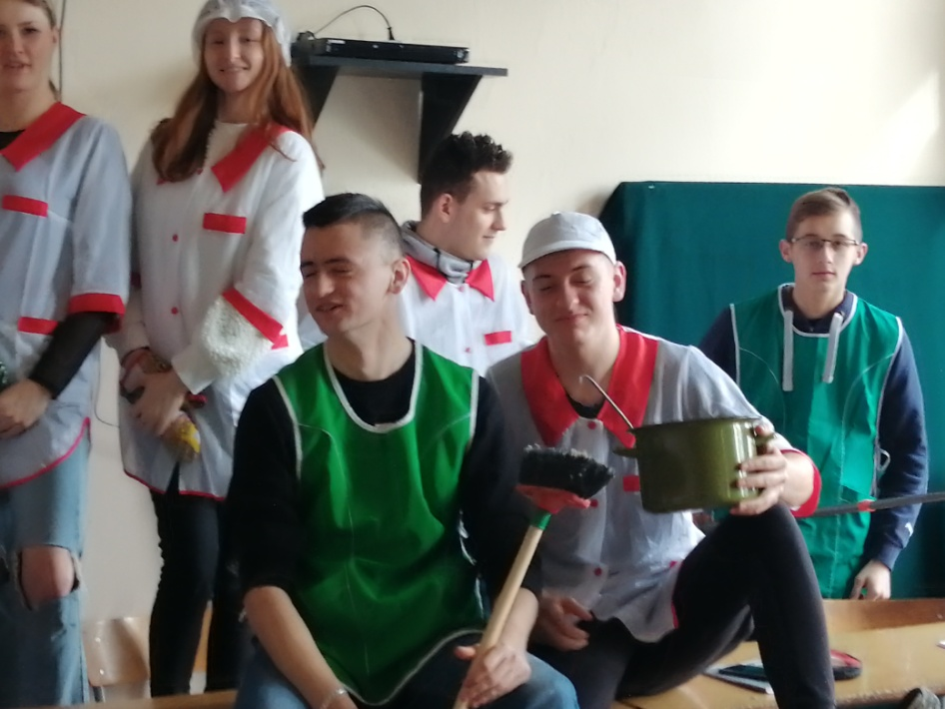
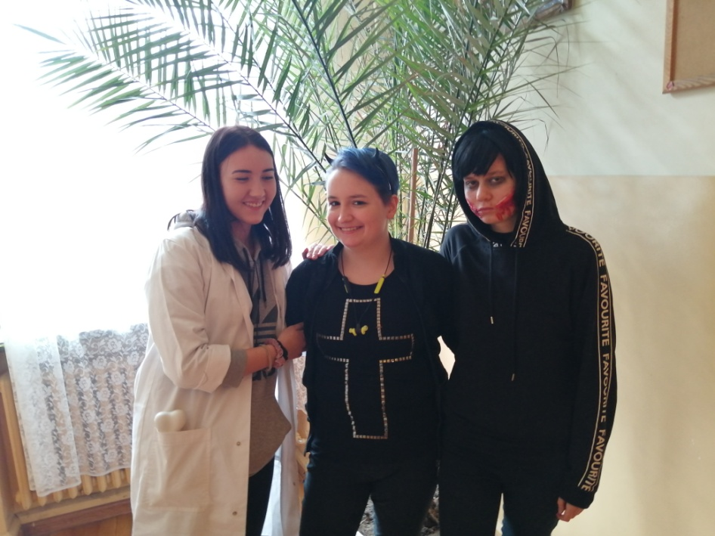
uczeń przebrany

Slide 22
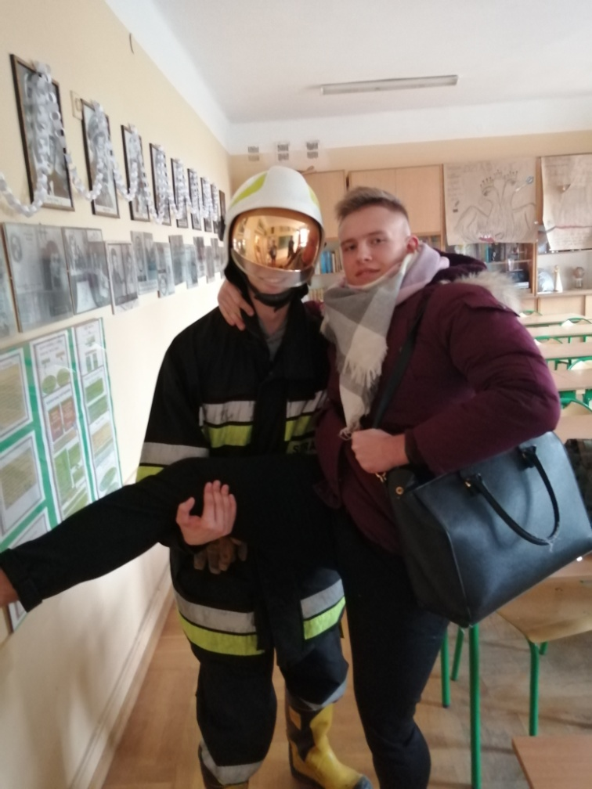
nie był zapytany

Slide 23
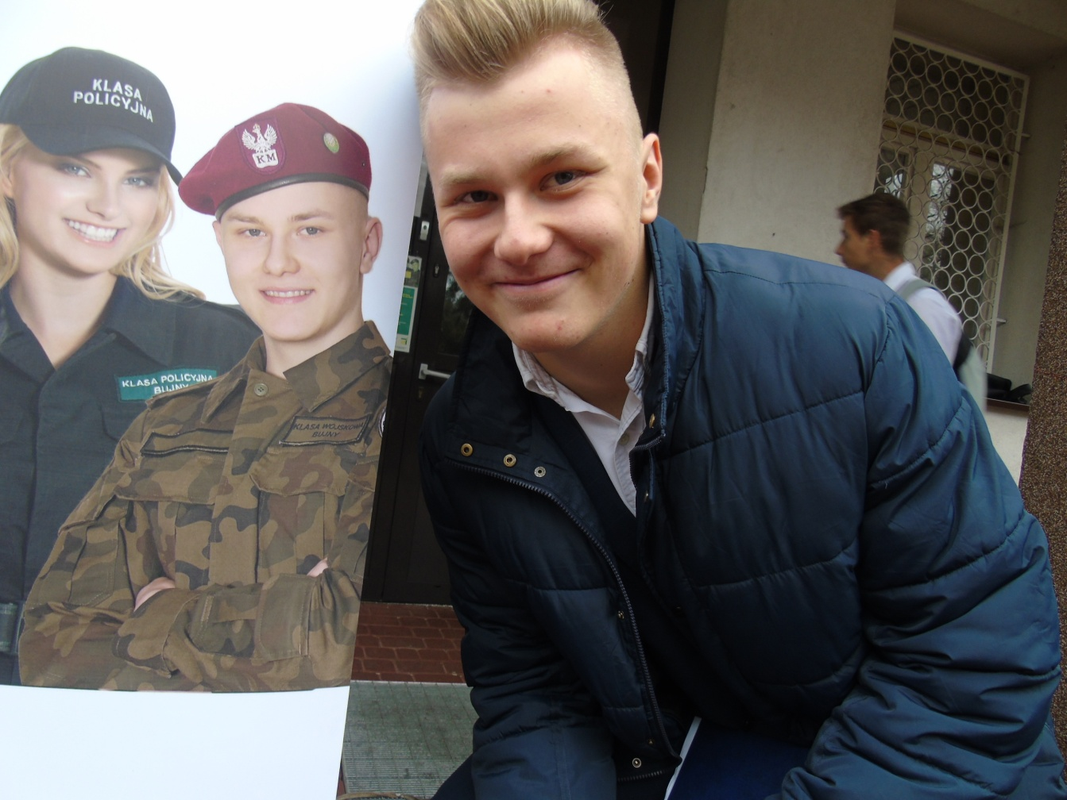
byliśmy na plakacie…

Slide 24
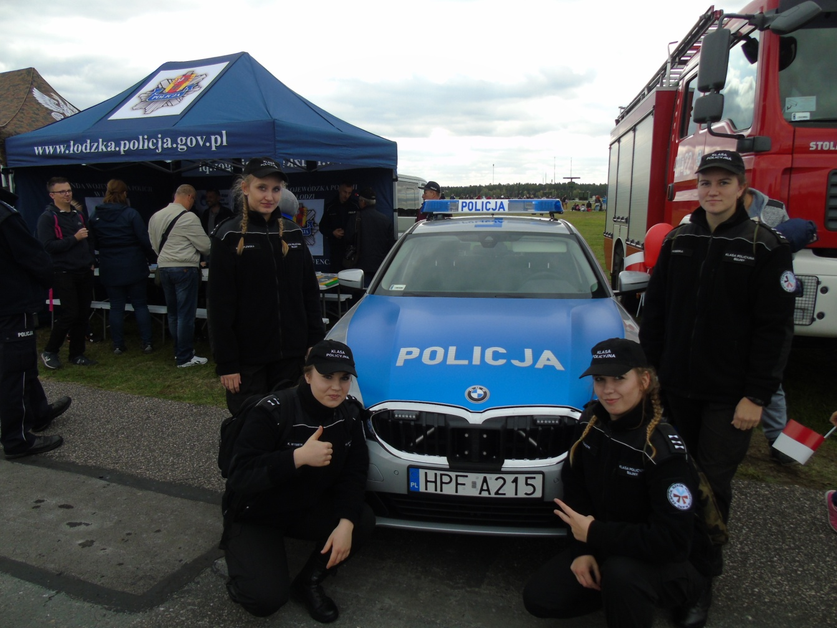
w radiowozie

Slide 25
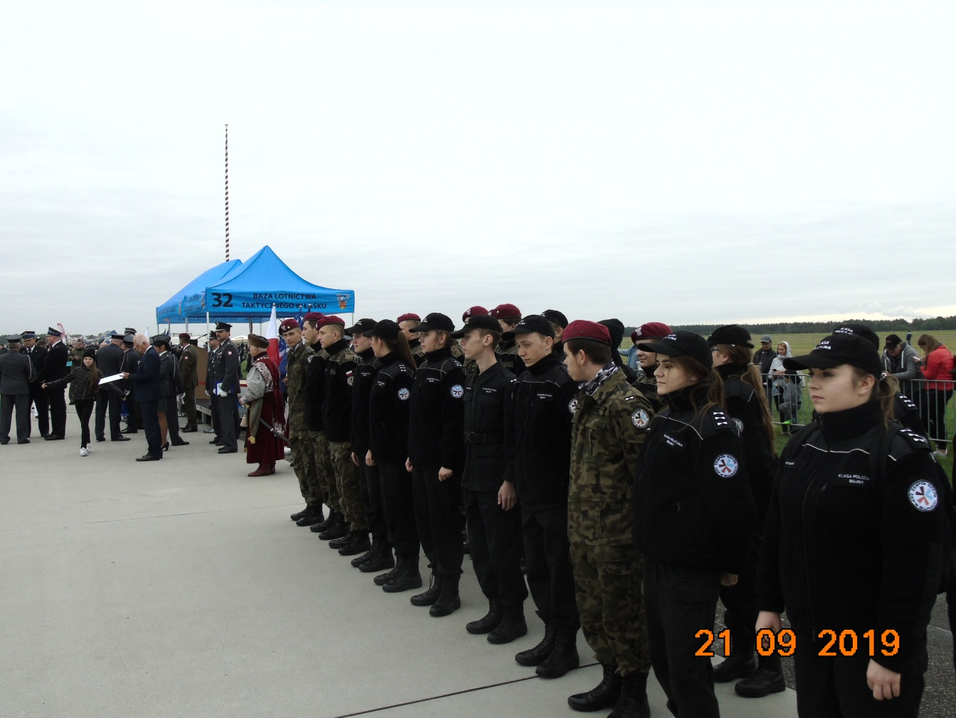
na pasie startowym

Slide 26
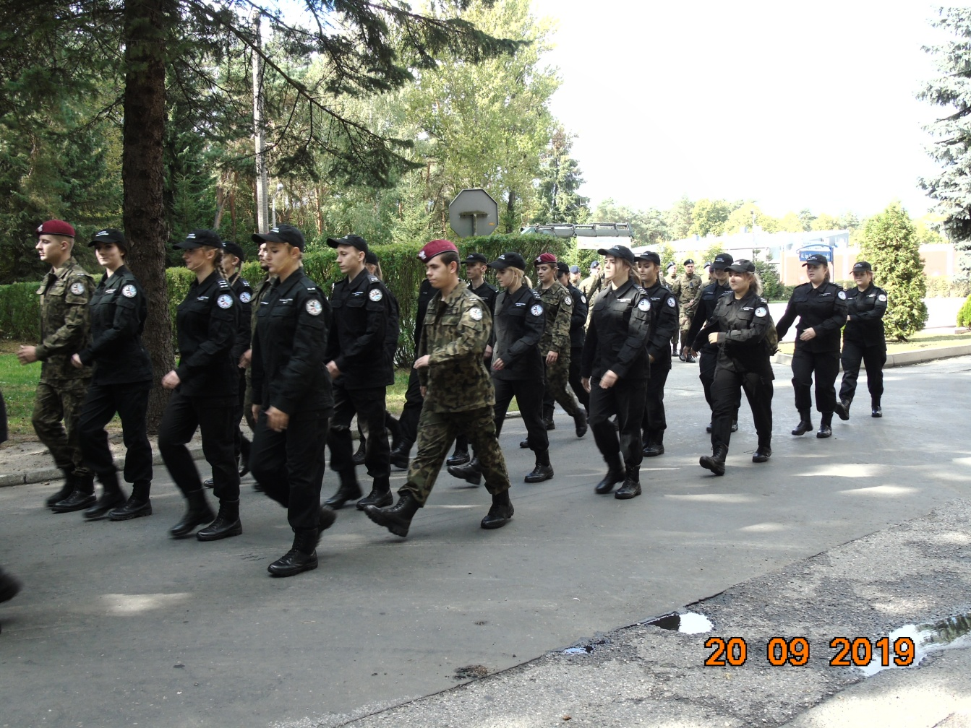
na placu bojowym

Slide 27
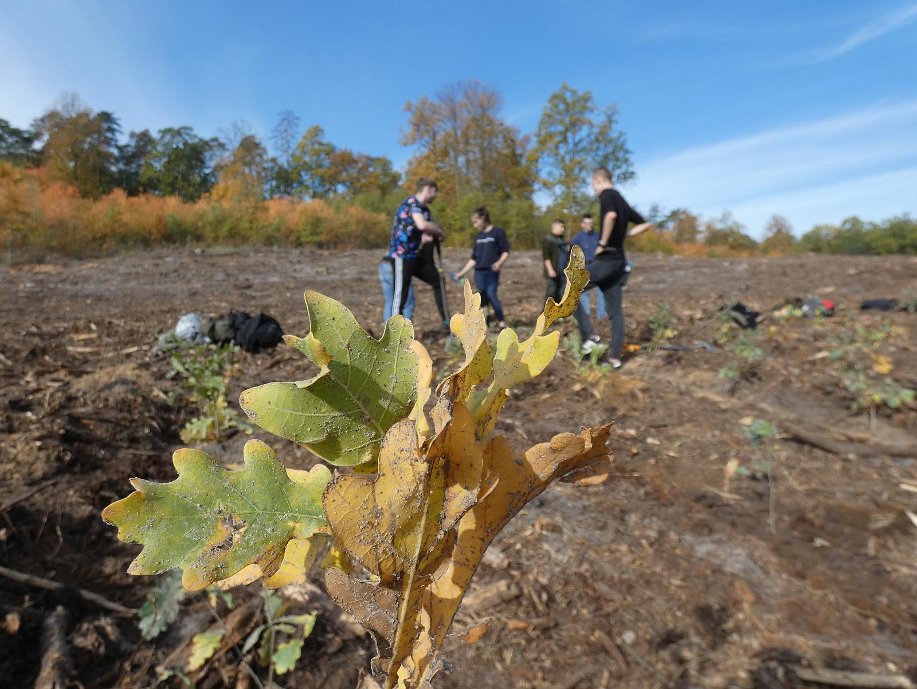
i na łonie przyrody

Slide 28
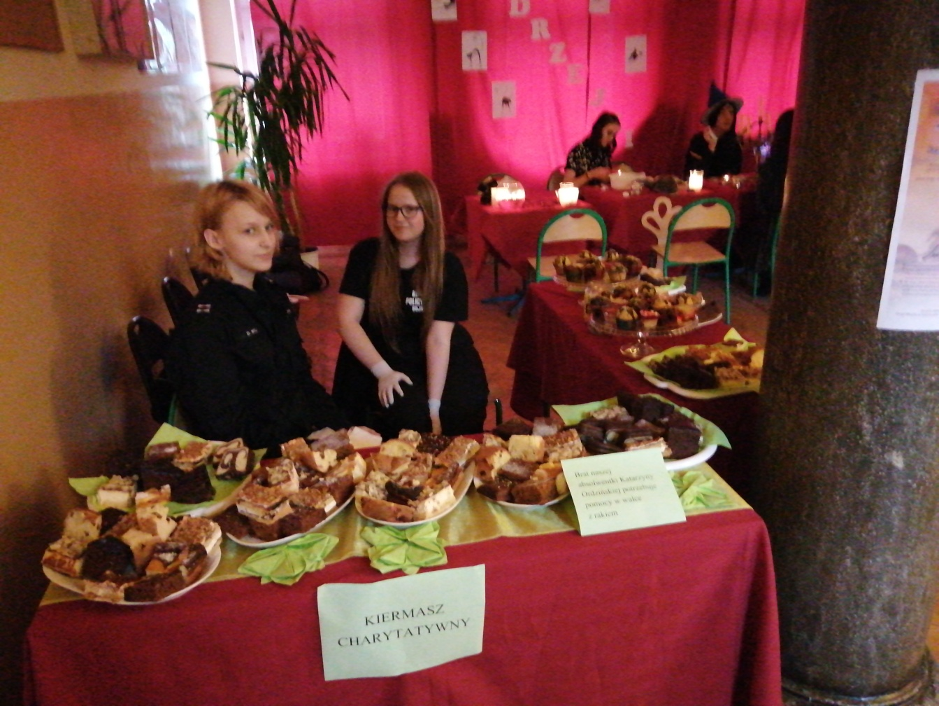

działaliśmy charytatywnie

Slide 29
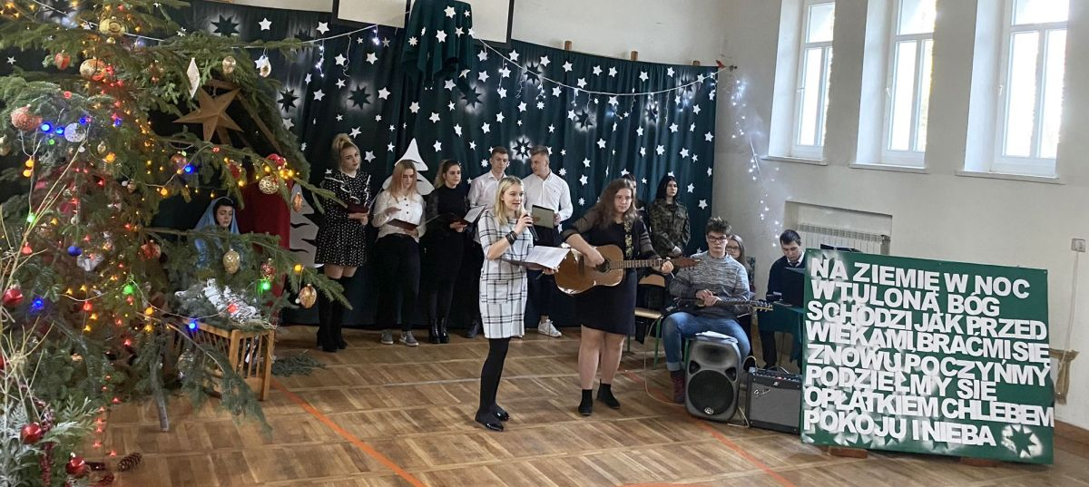
i artystycznie

Slide 30
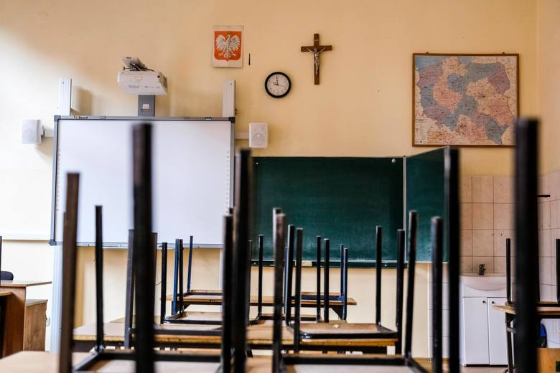
a potem przyszło to „coś”

Slide 31

A efekt tego był taki

Slide 32

i taki…

Slide 33

Teraz czekamy, co przyniesie nam nowy rok szkolny – magiczny 2020/2021

Slide 34
Droga Dyrekcjo, Nauczyciele, Pracownicy Administracji i Obsługi, Koleżanki i Koledzy!
Dziś przyszło nam w nietypowy sposób ze względu na pandemię zakończyć rok szkolny 2019/2020.

Slide 35
Pragniemy podziękować Dyrekcji, wszystkim nauczycielom, pracownikom administracji i obsługi oraz rodzicom za życzliwość, wsparcie i mobilizację do nauki w ciągu roku szkolnego.
Przed nami wakacje– oby były gorące, zdrowe i bezpieczne.

Slide 36
Odpoczywajmy, zbierajmy siły na następny rok. Pamiętajmy o tym, że po wakacjach przyjdą nowi koledzy, dla których mamy szansę stać się autorytetem.
Życzymy wszystkim bezpiecznych i zdrowych wakacji!!!
Do zobaczenia w nowym roku szkolnym.
Samorząd Uczniowski

